Slide 1
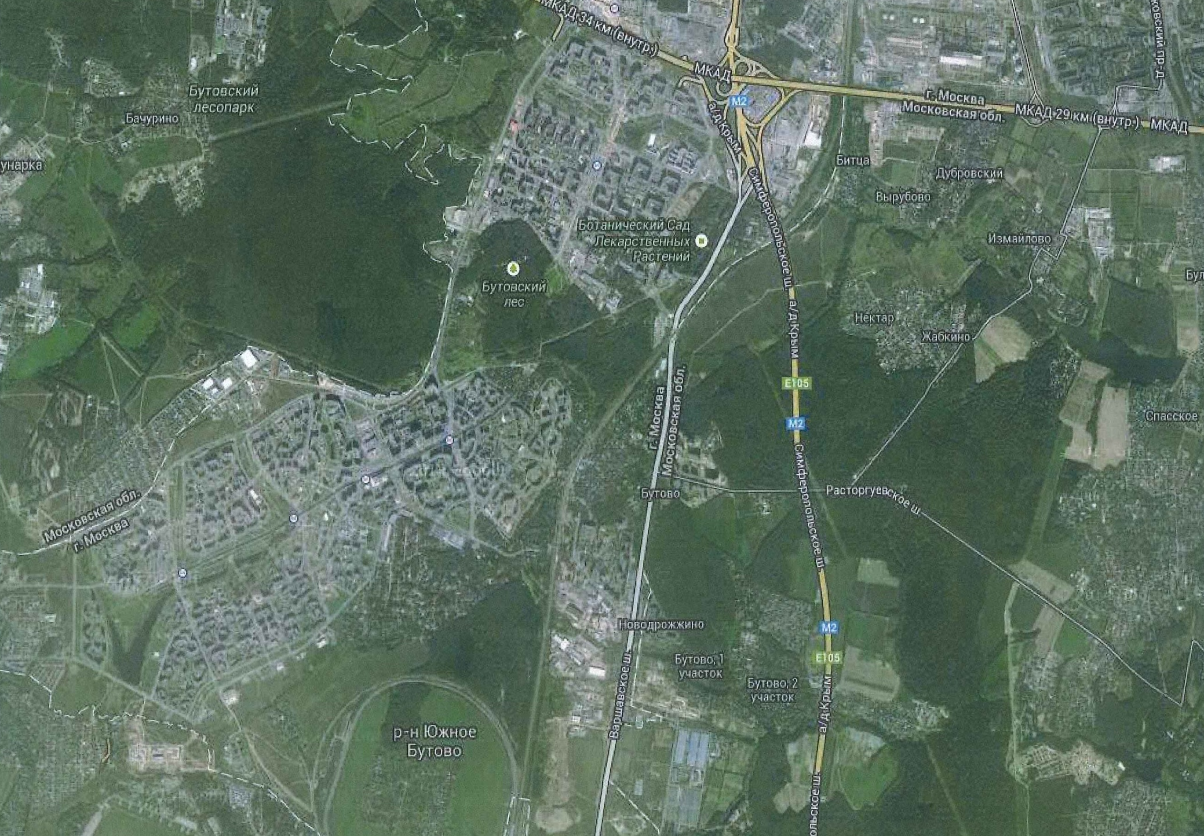
ГОСУДАРСТВЕННОЕ УНИТАРНОЕ ПРЕДПРИЯТИЕ МОСКОВСКОЙ ОБЛАСТИ
ГУП МО «НИИПРОЕКТ»
МИНИСТЕРСТВО СТРОИТЕЛЬНОГО КОМПЛЕКСА МОСКОВСКОЙ ОБЛАСТИ
ОБРАЗЕЦ ПРЕЗЕНТАЦИИ
по проекту (жилищного, промышленного, складского, торгово-офисного и иного строительства)
в части вопроса (согласования концепции, утверждения проекта планировки территории, выдачи ГПЗУ, разрешения на строительство, разрешения на ввод в эксплуатацию)
ДЛЯ ГРАДОСТРОИТЕЛЬНОГО СОВЕТА МОСКОВСКОЙ ОБЛАСТИ (И/ИЛИ МЕЖВЕДОМСТВЕННОЙ КОМИССИИ)
Застройщик:_____________________
Адрес регистрации:_____________________
Адресные ориентиры территории застройки:___________________________
Рассмотрение на МВК:_________________
Рассмотрение на Градостроительном совете:_______________________________

Slide 2
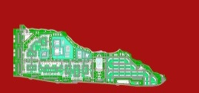
СИТУАЦИОННЫЙ ПЛАН ТЕРРИТОРИИ ЗАСТРОЙКИ
ГУП МО «НИИПРОЕКТ»
Москва
Территория проектируемой жилой застройки находится в границах
Ленинского муниципального района Московской области вблизи д. Дрожжино Булатниковского сельского поселения.
Площадь планируемой территории составляет 46,5 га.
м-н Северное Бутово
МКАД
Территория застройки
Симферопольское шоссе
Варшавское шоссе

Slide 3
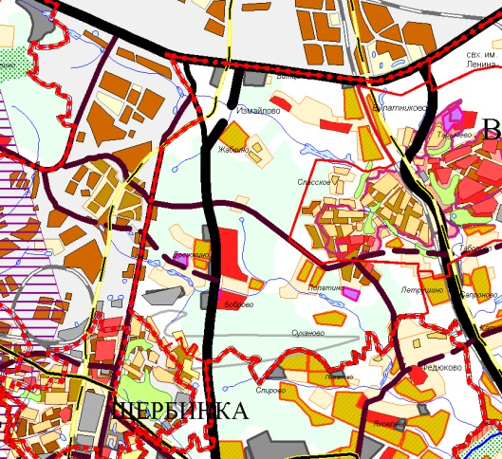
ВЫКОПИРОВКА ИЗ СТП МОСКОВСКОЙ ОБЛАСТИ
ГУП МО «НИИПРОЕКТ»
Москва
Согласно СТП Московской области территория рассматриваемого участка находится на территории,
расположенной в зоне, отведенной под развитие жилищного строительства
Виное
Территория застройки

Slide 4
ВЫКОПИРОВКА ИЗ СТП ТРАНСПОРТНОГО ОБСЛУЖИВАНИЯ МОСКОВСКОЙ ОБЛАСТИ
ГУП МО «НИИПРОЕКТ»
г. Москва
Москва
Согласно СТП транспортного обслуживания Московской области территория застройки не располагается в границах проектируемых автомобильных дорог
Территория застройки

Slide 5
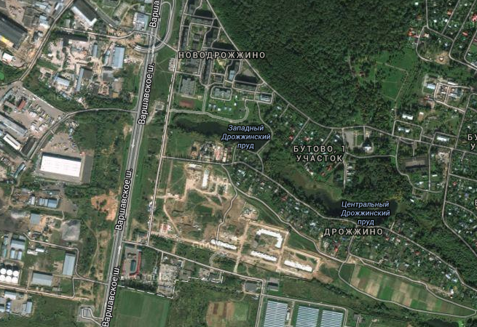
ОПОРНЫЙ ПЛАН ТЕРРИТОРИИ ЗАСТРОЙКИ
ГУП МО «НИИПРОЕКТ»
Архитектурно-планировочное и объемно-пространственное решение планируемой территории разработано с учетом расширения Варшавского шоссе, планировочных ограничений, современного использования прилегающих территорий, окружающего ландшафта и сложившихся транспортных связей
Многоэтажная жилая застройка
Центр образования на 550 мест (45 свободных)
Поликлиника на ___ посещений в смену
ДНТ «Бутово»
г. МОСКВА
Детский сад на 150 мест (180 фактически)
Строящаяся школа на 1000 мест. Срок ввода – 31.12.2014.
м-н Северное Бутово
Храм Святых Новомучеников и Исповедников Российских в Бутове (новый)
Объекты в стадии строительства, разрешение до 31.05.2015.
Степень готовности – 70%.
Серия - П-111.
Жилые дома площадью 35 000 кв.м. введены в эксплуатацию в 2013 году (заселение)
Серия – П-111.
Складской комплекс, Тепличное хозяйство

Slide 6
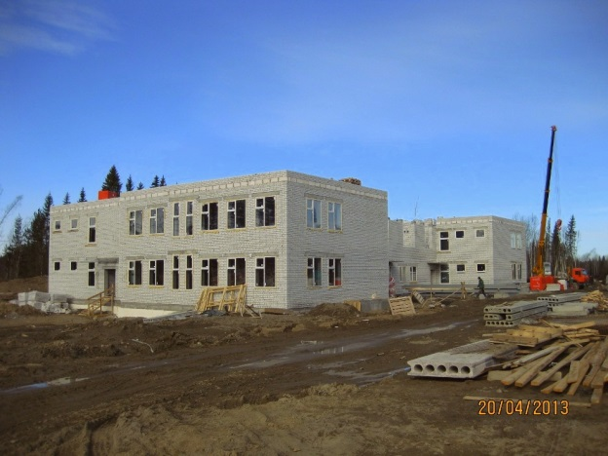
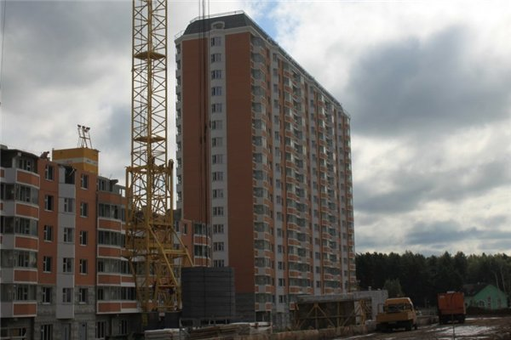
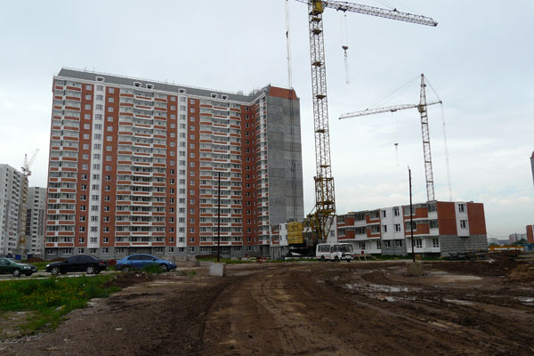
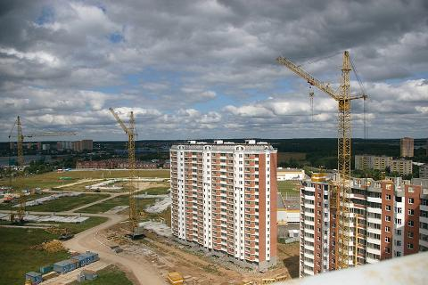
ОПОРНЫЙ ПЛАН С ФОТОФИКСАЦИЕЙ
ГУП МО «НИИПРОЕКТ»
Многоэтажная застройка
Строящаяся школа. Срок ввода – 31.12.2014
Жилые дома площадью 35 000 кв.м. введены в эксплуатацию в 2013 году (заселение)
Серия – П-111
Объект в стадии строительства, степень готовности – 90%.
Серия - П-111
Объекты в стадии строительства, степень готовности – 70%.
Серия - П-111

Slide 7
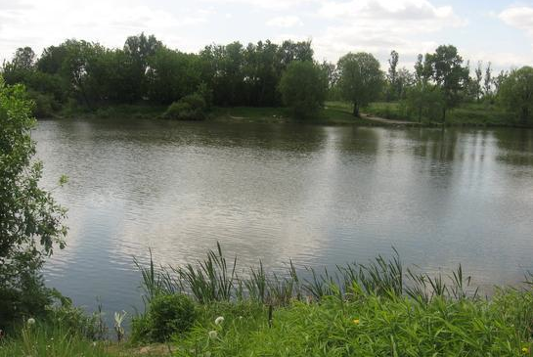
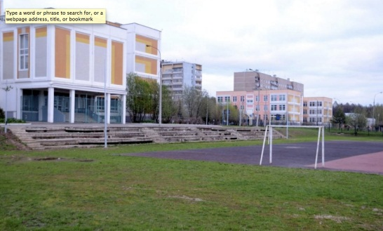
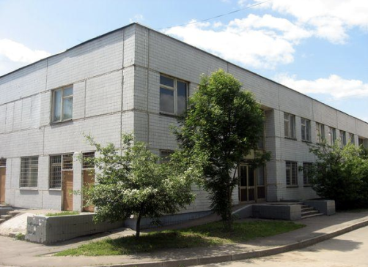
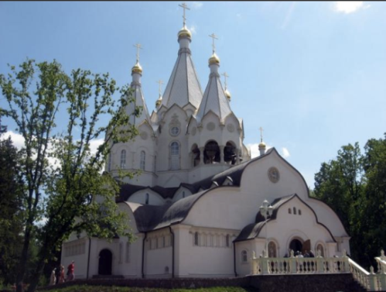
ОПОРНЫЙ ПЛАН С ФОТОФИКСАЦИЕЙ
ГУП МО «НИИПРОЕКТ»
Многоэтажная застройка
Дрожжинские пруды
Центр образования
д. Дрожжино
Поликлиника
Храм
Архитектурно-планировочное и объемно-пространственное решение планируемой территории разработано с учетом расширения Варшавского шоссе, планировочных ограничений, современного использования прилегающих территорий, окружающего ландшафта и сложившихся транспортных связей

Slide 8
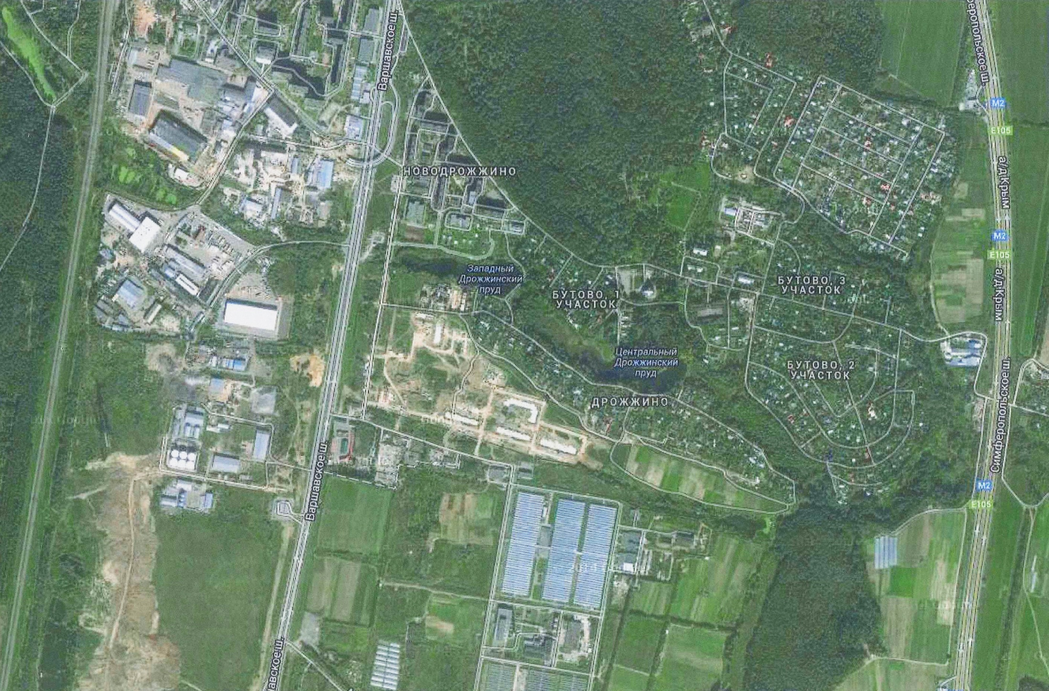
МЕСТА ПРИЛОЖЕНИЯ ТРУДА
ГУП МО «НИИПРОЕКТ»
На рассматриваемой территории запланированы (числ./кол-во рабоч. мест):
Учреждения здравоохранения - __/__,
Учреждения образования - __/__,
Учреждения культуры и искусства - __/__,
Учреждения социального обслуживания населения - __/__,
Объекты розничной торговли и общественного питания - __/__,
Коммерческие объекты - __/__,
Инфраструктурные объекты на первых этажах жилых домов (магазины и службы быта) - __/__.
Поликлиника, кол-во рабочих мест: 78 чел. (15 свободных)
Складской комплекс
ОАО «Совтрансавтоэкспедиция» , кол-во рабочих мест: 170 чел. (35 свободных)
Центр образования, кол-во рабочих мест: 175 чел. (45 свободных)
ОАО «Бутовский комбинат», кол-во рабочих мест: 428 чел. (92 свободных)
Детский сад, кол-во рабочих мест: 65 чел. (17 свободных)
Детские сады (кол-во рабочих мест: ___ чел.)
Школы (кол-во рабочих мест: ___ чел.)
Многофункциональный центр , кол-во рабочих мест: 352 чел.
Инфраструктурные объекты на первых этажах жилых домов (кол-во рабочих мест: ___ чел.)
Производственная территория ОАО «ДРСУ» , кол-во рабочих мест: 125 чел. (25 свободных)
Складской комплекс, кол-во рабочих мест: 89 чел. (32 свободных)
Складской комплекс, Тепличное хозяйство,, кол-во рабочих мест: 375 чел. (128 свободных)

Slide 9
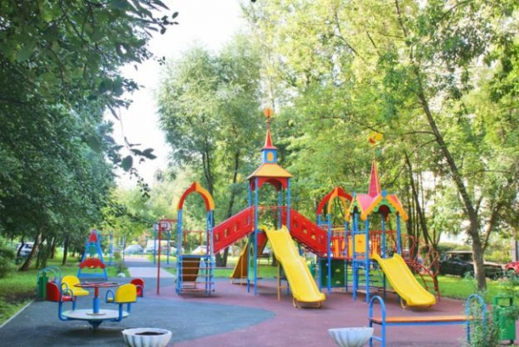
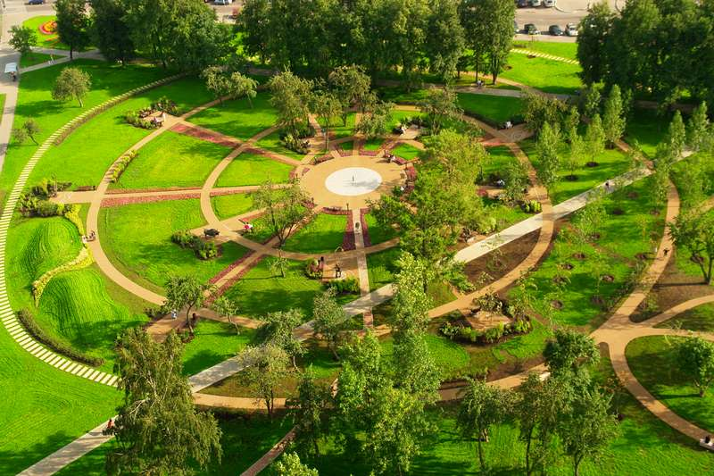
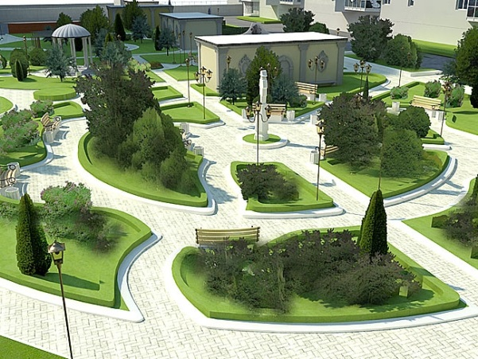
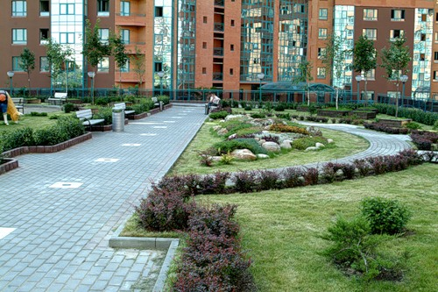
БЛАГОУСТРОЙСТВО ТЕРРИТОРИИ
ГУП МО «НИИПРОЕКТ»
Общая площадь озеленяемой территории - ___ кв.м.
Количество создаваемых зон отдыха - ___.
Количество детских площадок - ___.
Выполнено, 2014 год
Проект. Срок реализации – 2015 год
Проект. Срок реализации – 2016 год
Выполнено, 2014 год

Slide 10
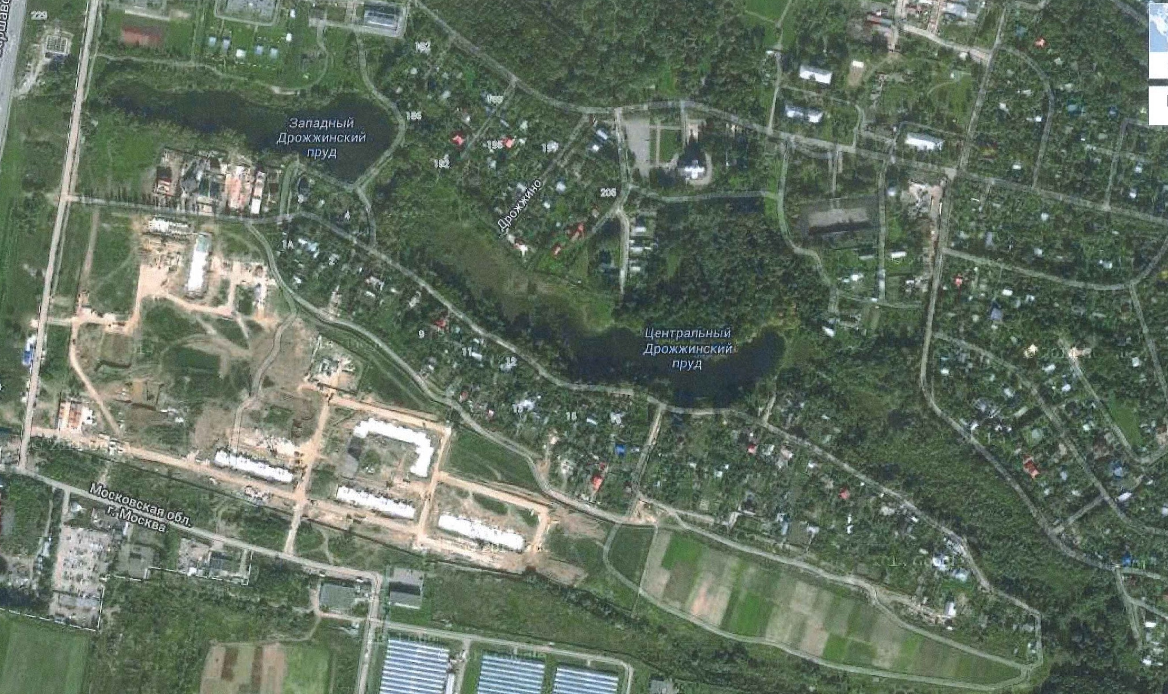
ПРОЕКТНЫЙ ПЛАН ЗАСТРОЙКИ (выполняется при отсутствии 3D проектного плана застройки)
ГУП МО «НИИПРОЕКТ»
Технико –экономические показатели застройки:
Общая площадь жилых объектов – _______кв. м.
Проектное население - __________ чел.
Плотность застройки - _____ тыс.кв.м/га.
Количество создаваемых мест:
в детских садах - _____;
в школах - __________;
в лечебных объектах - _______.
Площадь создаваемых объектов физкультуры и спорта - _______кв.м.
Количество создаваемых парковочных мест -___.
Детский сад на 100 мест
Школа на 1000 мест
Начальная школа на
80 мест
Детский сад на 100 мест
Многофункциональный центр с подземным этажом
Среднеэтажная многоквартирная жилая застройка
Многоэтажная многоквартирная жилая застройка этажностью _______
Гараж на 100 мест

Slide 11
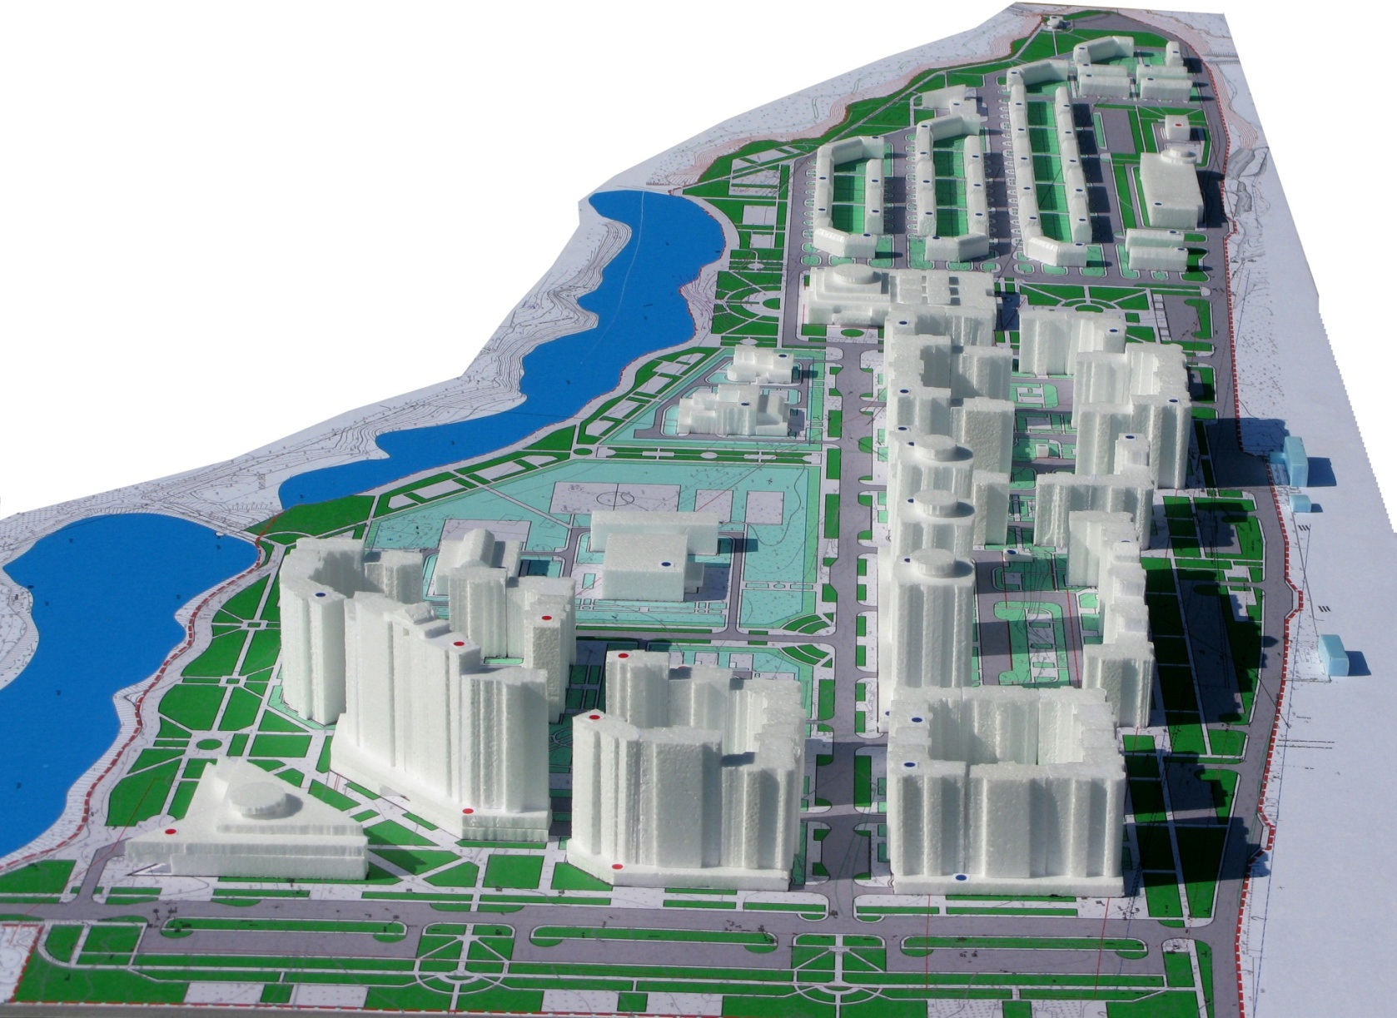
3D ПРОЕКТНЫЙ ПЛАН ЗАСТРОЙКИ
ГУП МО «НИИПРОЕКТ»
Технико –экономические показатели застройки:
Общая площадь жилых объектов – _______кв. м.
Проектное население - __________ чел.
Плотность застройки - _____ тыс.кв.м/га.
Количество создаваемых мест:
в детских садах - _____;
в школах - __________;
в лечебных объектах - _______.
Площадь создаваемых объектов физкультуры и спорта - _______кв.м.
Количество создаваемых парковочных мест -___.
Среднеэтажная многоквартирная жилая застройка этажностью ____
Многофункциональный центр с подземным этажом
Гаражи на 100 мест
Детский сад на 100 мест
Начальная школа на
80 мест
Школа на 1000 мест
Детский сад на 100 мест
Многоэтажная многоквартирная жилая застройка этажностью ____

Slide 12
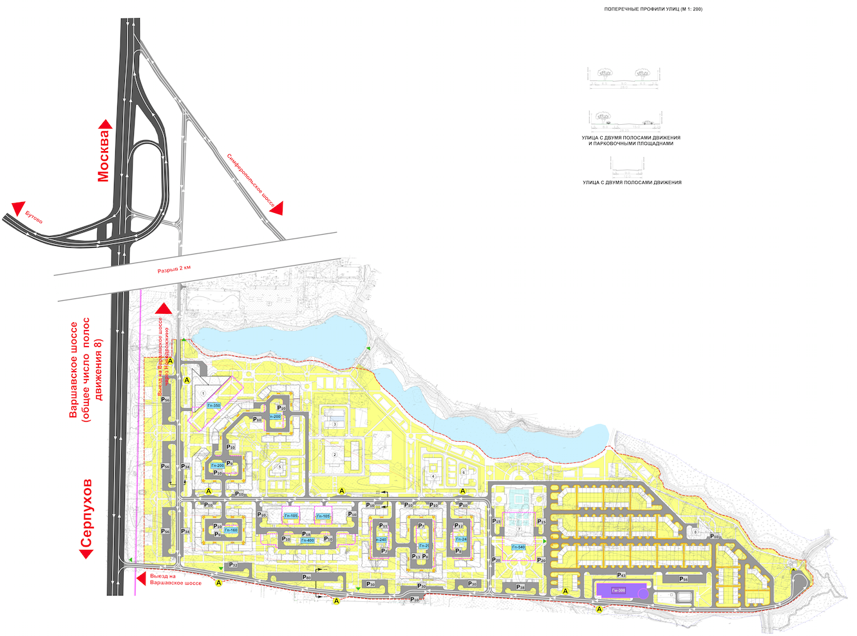
СХЕМА ОРГАНИЗАЦИИ УЛИЧНО-ДОРОЖНОЙ СЕТИ И СХЕМА ДВИЖЕНИЯ ТРАНСПОРТА
ГУП МО «НИИПРОЕКТ»

Slide 13
РАССЧЕТНЫЕ ПОКАЗАТЕЛИ ПЛОТНОСТИ ЗАСТРОЙКИ
ГУП МО «НИИПРОЕКТ»
 | Проект | РНГП
Общая площадь жилой застройки
Общая площадь квартир
Плотность застройки
Обеспеченность жилой площадью
Проектное население
Прочие объекты

Slide 14
РАССЧЕТНЫЕ ПОКАЗАТЕЛИ ОБЕСПЕЧЕННОСТИ ОБЪЕКТАМИ СОЦИАЛЬНОЙ ИНФРАСТРУКТУРЫ
ГУП МО «НИИПРОЕКТ»
Объекты социальной инфраструктуры | Расчетная потребность по региональным нормативам (кол-во мест) | Расчетная потребность по местным нормативам (кол-во мест) | Планируемая обеспеченность за счет нового строительства | Планируемая обеспеченность за счет существующей инфраструктуры
Детские дошкольные учреждения
Образовательные учреждения
Поликлиники
Культурно – развлекательные центры
Физкультурно- оздоровительные центры
Прочие объекты

Slide 15
РАССЧЕТНЫЕ ПОКАЗАТЕЛИ ОБЕСПЕЧЕННОСТИ ОБЪЕКТАМИ КОММУНАЛЬНО-БЫТОВОЙ И ТРАНСПОРТНОЙ ИНФРАСТРУКТУРЫ
ГУП МО «НИИПРОЕКТ»
Объекты коммунально-бытового назначения | Расчетная потребность по региональным нормативам (__________) | Расчетная потребность по местным нормативам (________) | Планируемая обеспеченность за счет нового строительства | Планируемая обеспеченность за счет существующей инфраструктуры
Объекты транспортной инфраструктуры | Расчетная потребность по региональным нормативам (_______) | Расчетная потребность по местным нормативам (_______) | Планируемая обеспеченность за счет нового строительства | Планируемая обеспеченность за счет существующей инфраструктуры
Парковки
Гаражи
Автозаправки
Дорожная сеть
Прочие объекты

Slide 16
РАССЧЕТНЫЕ ПОКАЗАТЕЛИ ОБЕСПЕЧЕННОСТИ ОБЪЕКТАМИ БЛАГОУСТРОЙСТВА
ГУП МО « НИИПРОЕКТ»
Объекты благоуст-ройства | Расчетная потребность по федеральному своду правил (_______) | Расчетная потребность по местному своду правил (_______) | Планируемая обеспеченность за счет нового строительства | Планируемая обеспеченность за счет существующей инфраструктуры
Прочие объекты

Slide 17
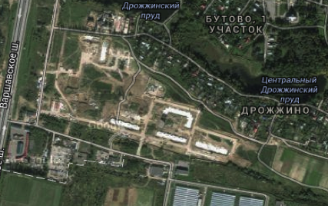
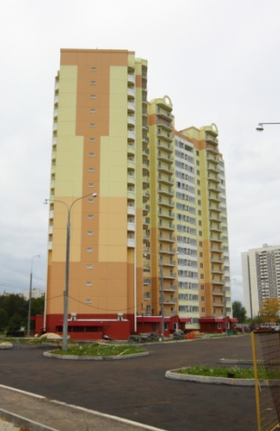
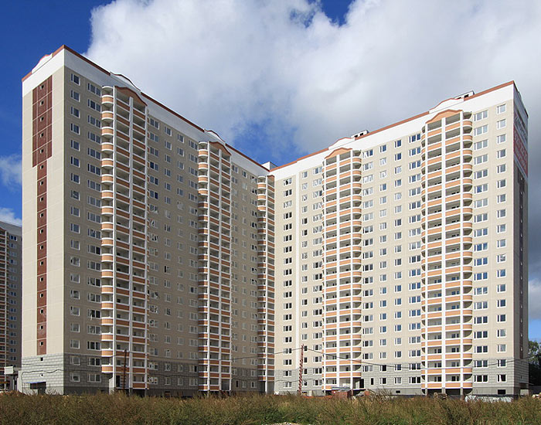
ФОТОФИКСАЦИЯ СУЩЕСТВУЮЩЕГО ПОЛОЖЕНИЯ
ГУП МО « НИИПРОЕКТ»
Строящаяся школа в центральной части ЗУ
Сквер у жилого дома в центральной части ЗУ
Объект в стадии строительства в западной части ЗУ, степень готовности – 90%.
Объекты в стадии строительства в южной части ЗУ, степень готовности – 70%
Жилой дом в юго-восточной части ЗУ, введен в эксплуатацию
Жилой дом в центральной части ЗУ, введен в эксплуатацию

